Slide 1


Slide 2
مدیریت و کاهش خطر بلایا در
حوزه معاونت بهداشت
مدل آموزشی عملیاتی

Slide 3
گروه هدف نظام سلامت
1) جمعیت عمومی
2) کارکنان بهداشتی درمانی
3) تسهیلات بهداشتی درمانی (سازه­ای وغیرسازه­ای)
4) برنامه های بهداشتی درمانی

Slide 4
شرح وظایف
الف) فاز قبل از وقوع بلایا:
اجرای برنامه ارزیابی خطر و ایمنی مرکز در برابر بلایا (SARA)
اجرای برنامه کاهش آسیب پذیری فیزیکی مرکز در برابر بلایا (SNS)
ارزیابی و آموزش خانوارها برای بلایا (DART)
تدوین و اجرای برنامه آمادگی مرکز برای بلایا (EOP)
ب)فاز بعد از وقوع بلایا:
اجرای برنامه نظام مراقبت بلایا(DSS)
اجرای عملیات پاسخ بهداشتی به بلایا بر اساس EOP تدوین شده در فاز "الف"
Notes:
Disaster Safety And Risk Assessment
Structural and Non-structural resilience
Disaster Assessment of Readiness and Training
Emergency Operations Plan
Disaster Surveillance System

Slide 5
دستورالعمل ایجاد مدل آموزشی-عملیاتی مدیریت و کاهش خطر بلایا
معاونت بهداشت دانشگاه علوم پزشکی تهران

Slide 6
انتخاب منطقه
انتخاب مراکز (از سطح خانه بهداشت تا شهرستان)
برگزاری جلسه آموزشی
ایمنی سازه ای
ایمنی غیرسازه ای
تدوین EOP
اعمال اجزای EOP
تمرین
ارزیابی خطر
نصب زیج بلایا
نصب پوسترهای آموزشی
بسته معرفی برنامه به بازدید کنندگان
نصب تابلوی مرکز مدل
مستند سازی مصور فرآیند

Slide 7
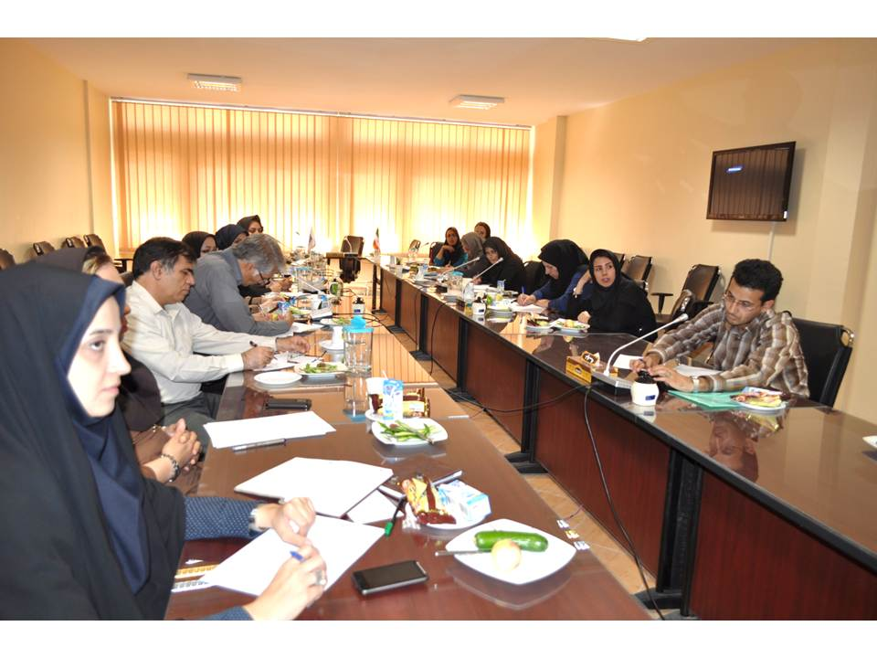

Slide 8
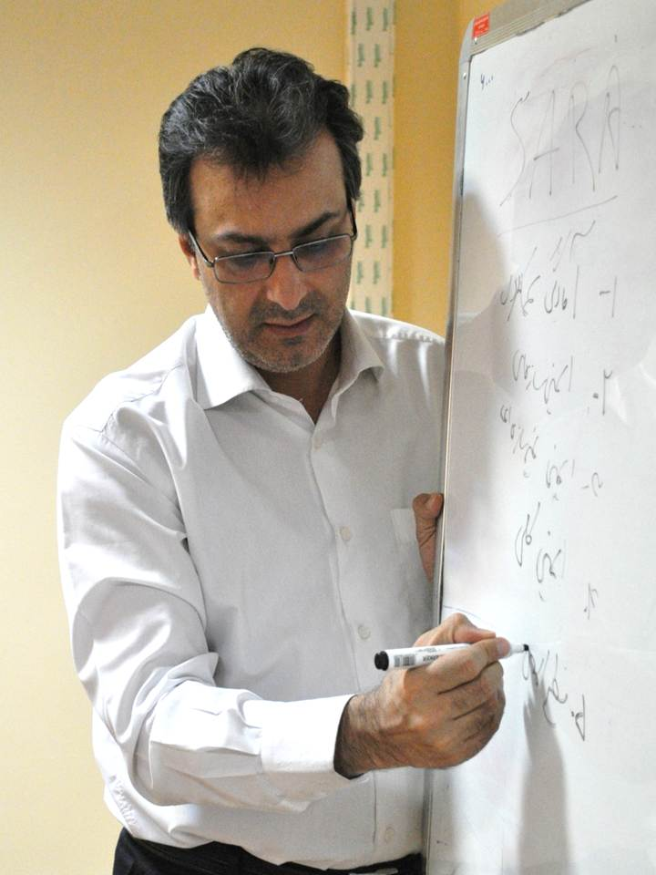
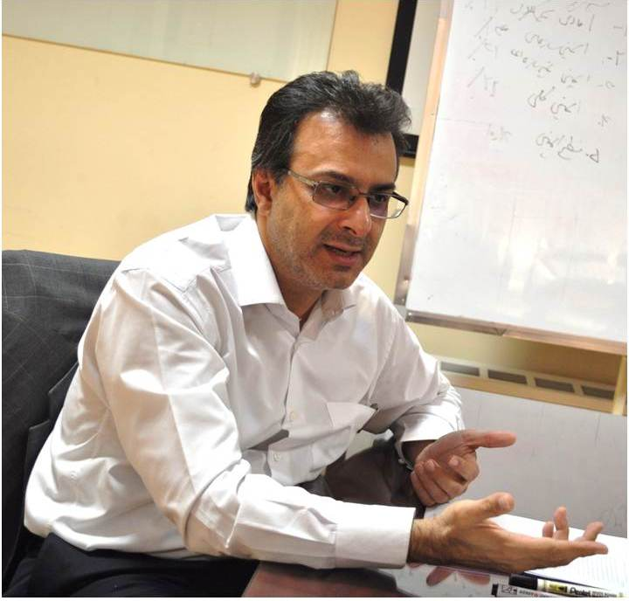

Slide 9
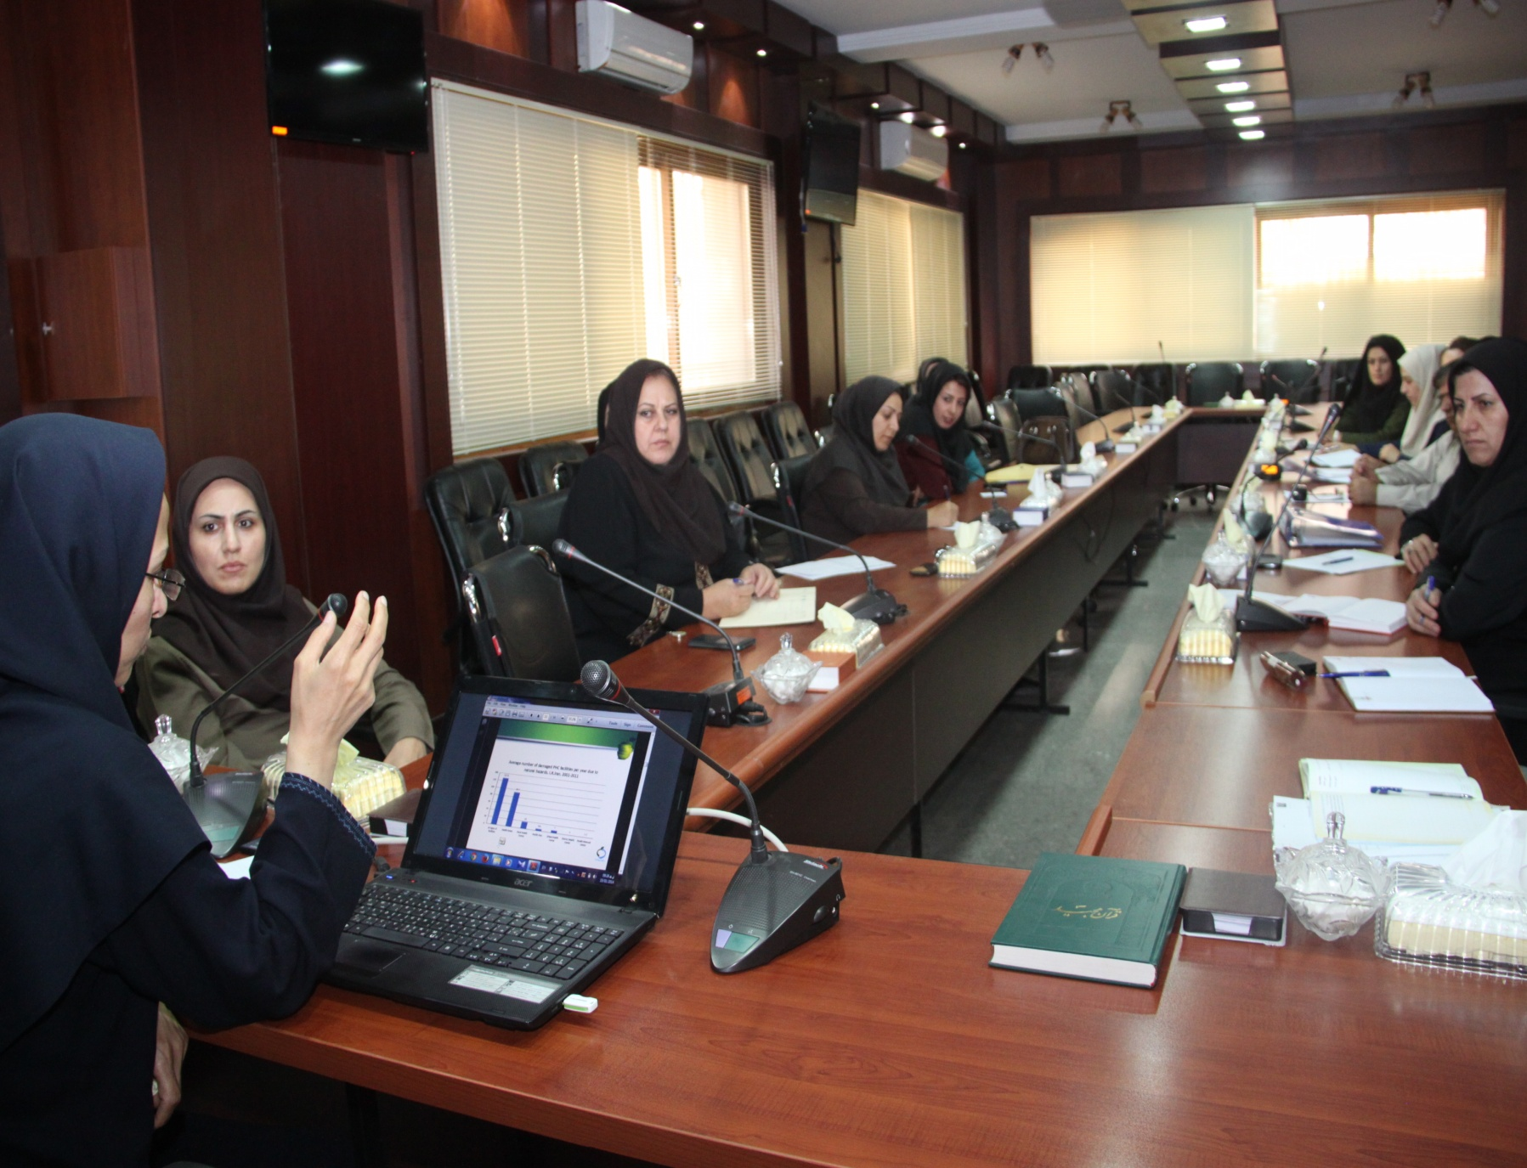

Slide 10
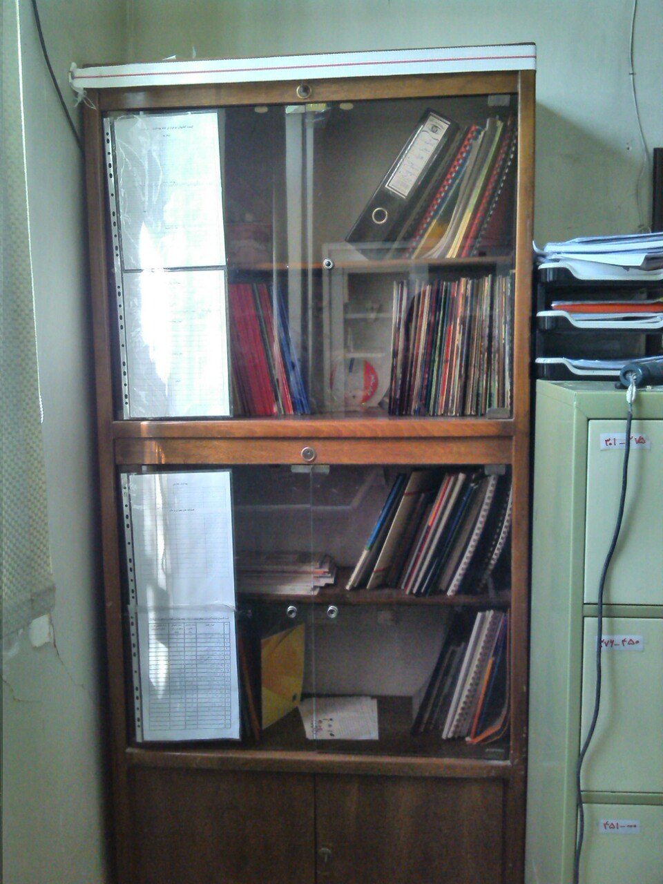

Slide 11
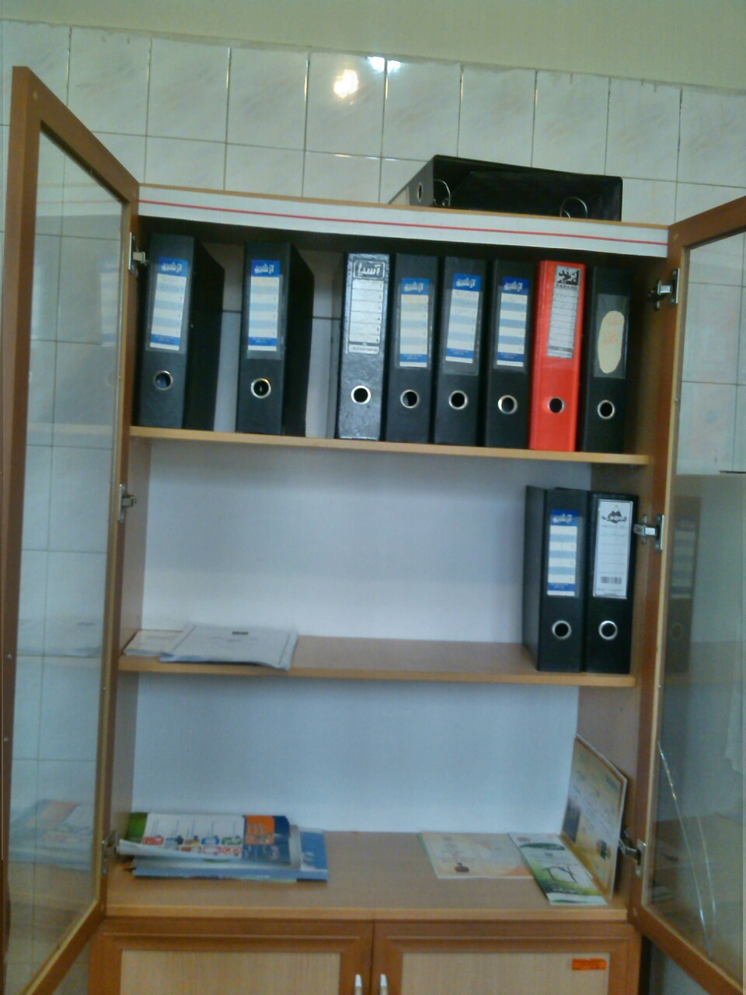

Slide 12
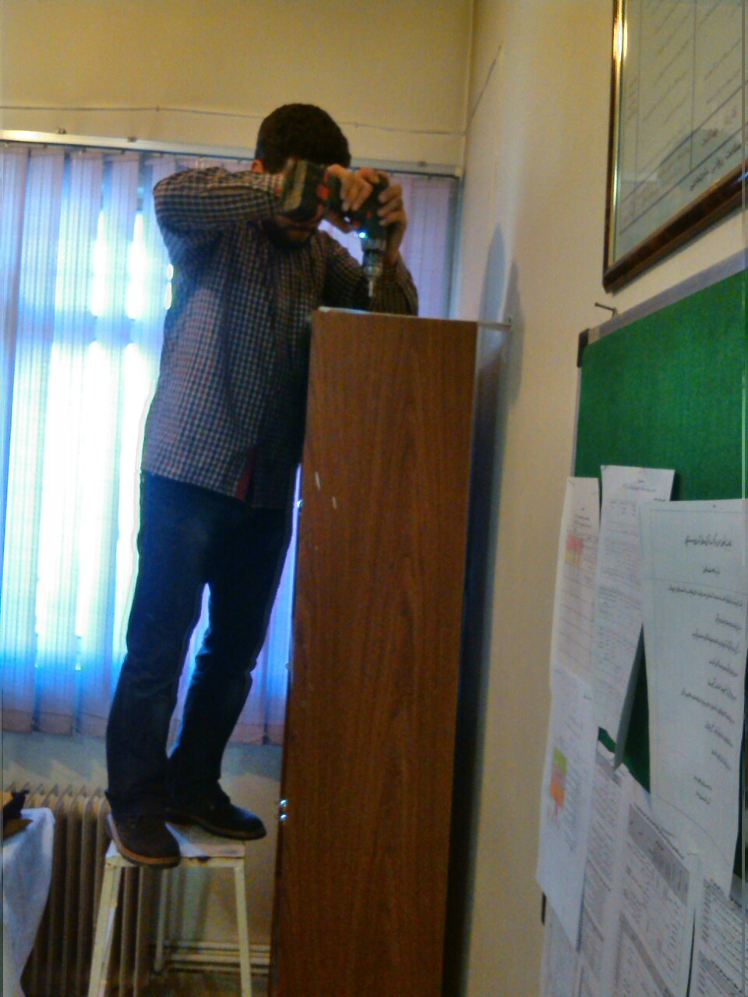

Slide 13
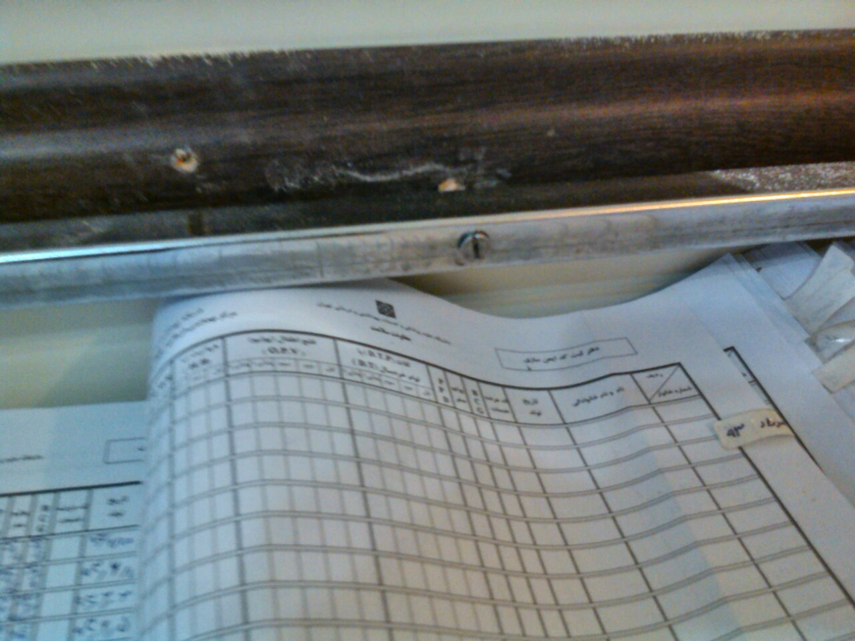

Slide 14
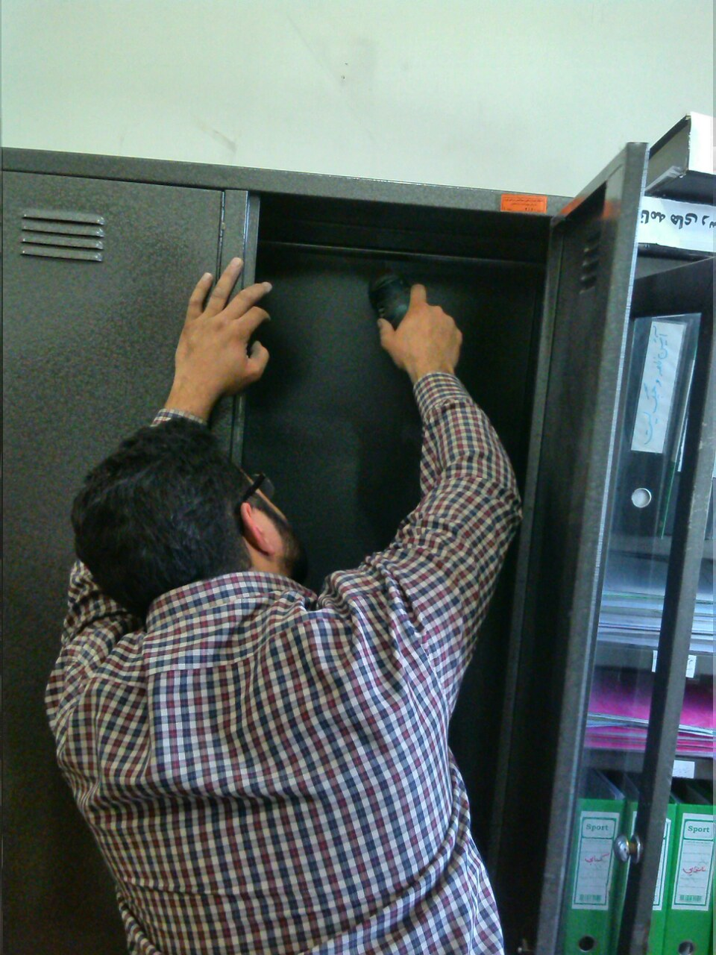

Slide 15
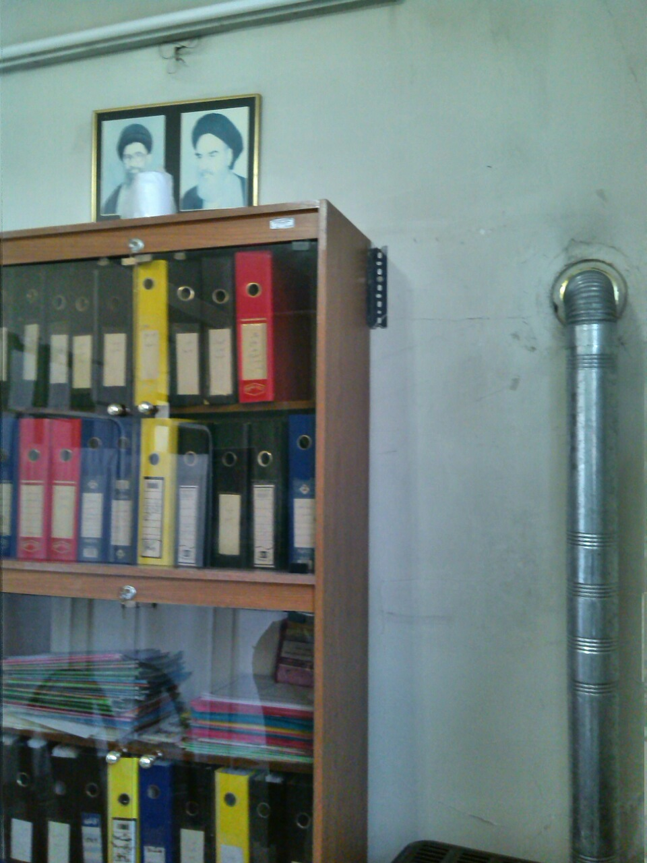

Slide 16
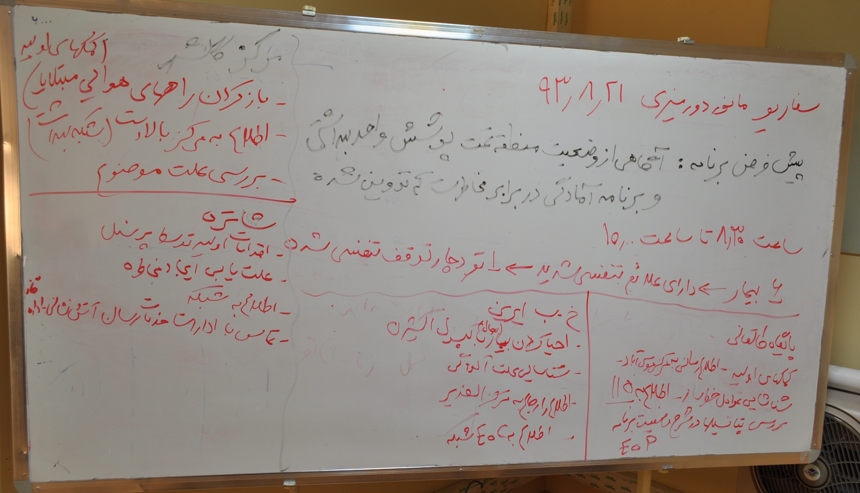

Slide 17
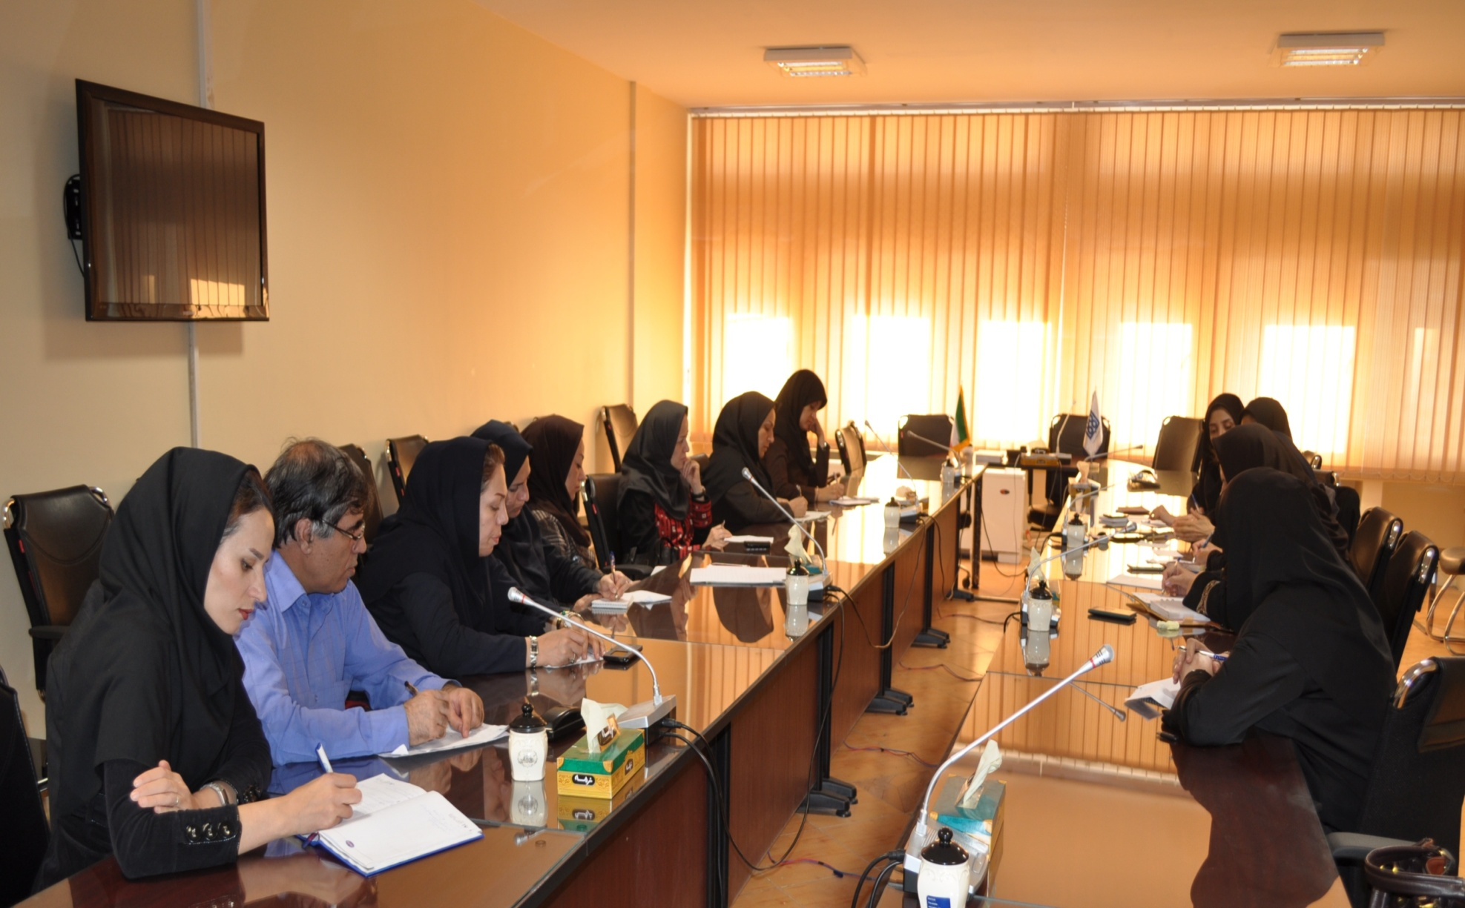

Slide 18
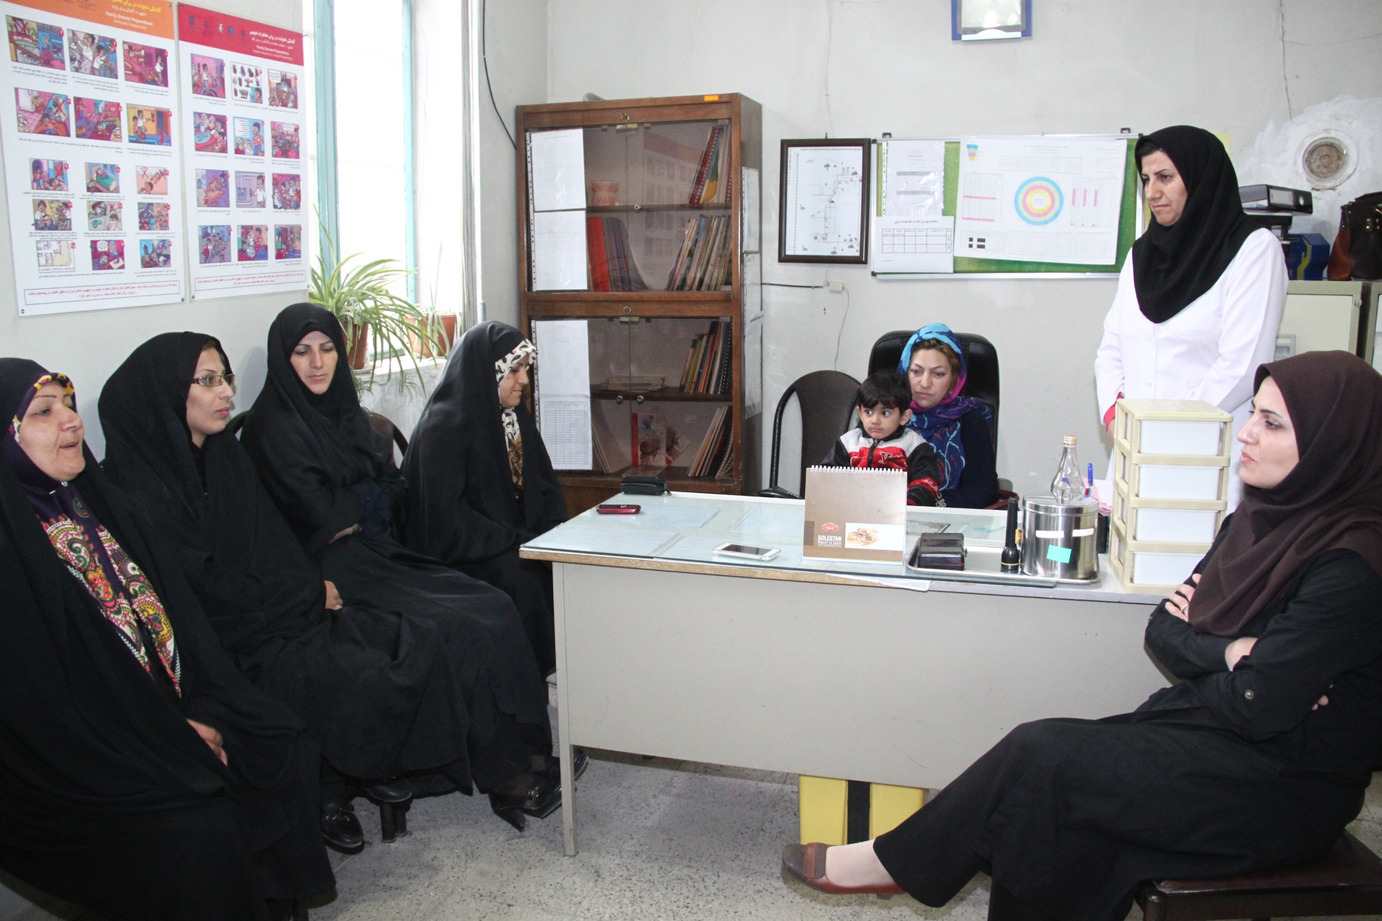

Slide 19
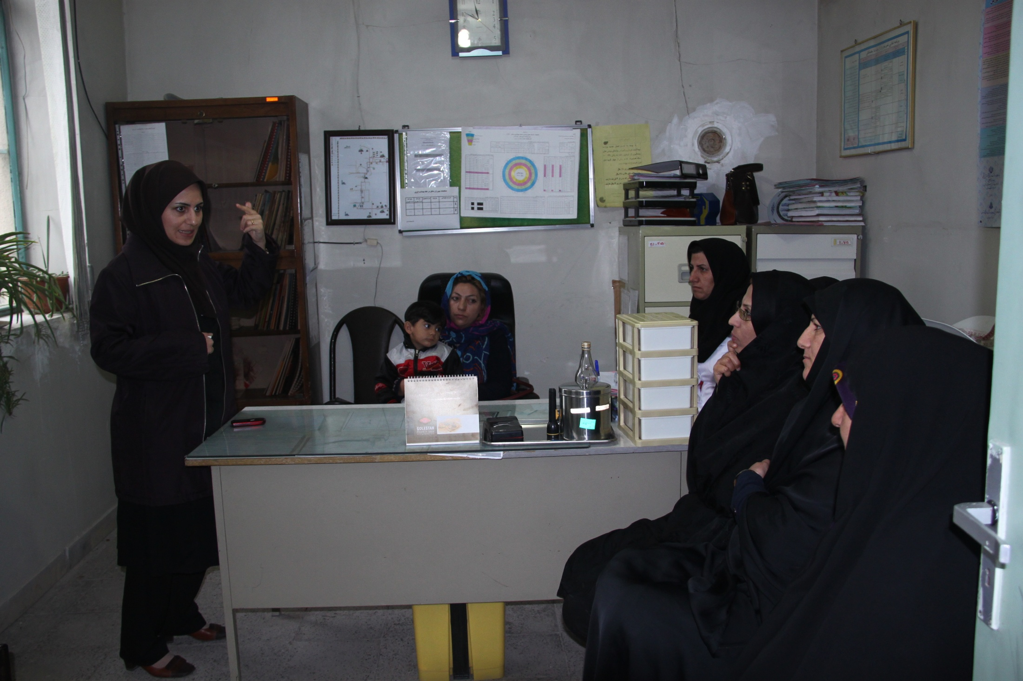

Slide 20
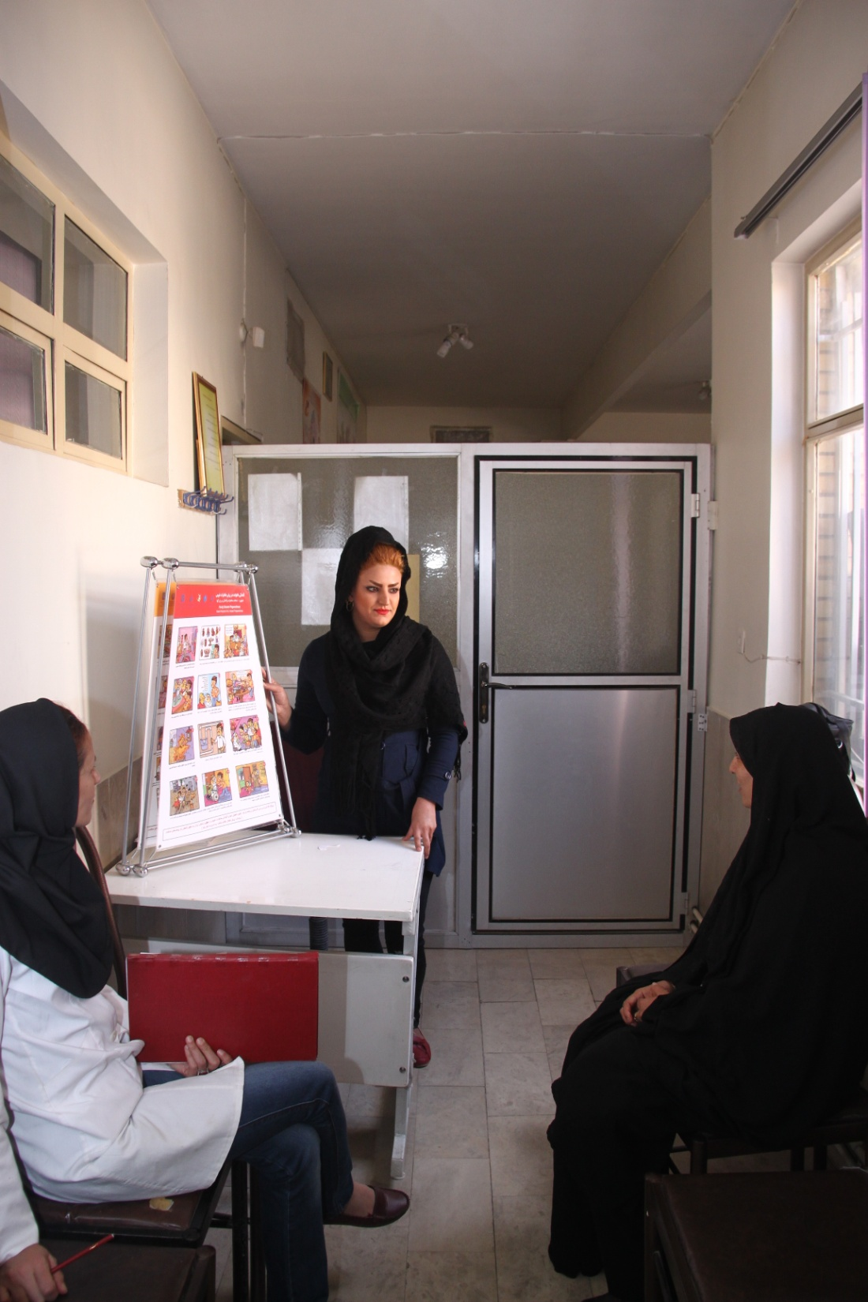

Slide 21
چك ليست پايش برنامه مدل
آموزشي عملياتی – اسلامشهر

Slide 22
رديف | سوال |  | بله | تاحدودي | خير | توضیحات
1 | تشكيل جلسات طبق جدول زمان بندي انجام مي شود؟ |  |  | 
2 | كليه ذي نفعان در جلسه به طور منظم حاضر مي شوند؟ |  |  | 
3 | پيشرفت جلسه طبق دستور جلسه انجام مي شود؟ |  |  | 
4 | روند اجرای برنامه ها | SARA طبق جدول زمان بندي | 
 |  | DSS طبق جدول زمان بندي | 
 |  | DART طبق جدول زمان بندي | 
 |  | EOP طبق جدول زمان بندي |  | 
5 | تدوين صورتجلسه پس از هر جلسه انجام مي شود؟ |  |  |  | 
6 | صورتجلسه با مكاتبه رسمي به كليه ذي نفعان ارسال مي شود؟ |  |  |  | 
7 | بررسي امور محوله طبق جدول گانت برنامه انجام مي شود؟ |  |  | 
جمع كل:

Slide 23
چک لیست ارزیابی رابطین آموزش خانوار
این چک لیست به منظور ارزیابی رابطین آموزش خانوار در راستای انجام پروژه "مدل ملی عملیاتی- آموزشی مدیریت و کاهش خطر بلایا در نظام شبکه" تنظیم گردیده است.

Slide 24
ردیف | سوالات | خیلی زیاد | زیاد | متوسط | کم | خیلی کم
1 | در ابتدای آموزش، هدف از ایفای نقش برای فراگيران توضیح داده شده است.
2 | رابط آموزشی، موضوع آموزش را به درستی بیان کرده است.
3 | رابط آموزشی موضوع را به صورت سناریو نوشته است.
4 | شرایط و امکانات لازم برای آموزش فراهم می باشد.
5 | در شروع کار از سوالاتی به منظور برانگیختن تفکر فراگیران استفاده شده است.
6 | رابط آموزشی اعتماد لازم را به فراگیران برای حفظ حریم خصوصی آنها داده است.
7 | ایفای نقش برای داوطلبان به صورت داوطلبانه صورت گرفت.
8 | زمان کافی برای ایفای نقش وجود داشت.
9 | آموزش ها به طور واضح و شفاف و زبان ساده ارائه شد.
10 | در رابطه با محتوا به خوبی بحث شد.
11 | رابط آموزشی به خوبی روی نکات آموزشی مهم توجه نمود.
12 | جهت آموزش موثرتر، آیا ازسیاست تعویض نقش ها استفاده گردید.
13 | آموزش در فضایی آرام و دوستانه انجام شد.
14 | رابط آموزشی از تکنیک تماس چشمی برای آموزش استفاده کرد.
15 | در حین آموزش، از احساس فراگیران نسبت به آموزش سوال شد.
16 | رابط آموزشی، فراگیران را به مشارکت در بحث تشویق کرد.
17 | رابط آموزشی، وضعیت فراگیران را در آموزش مورد توجه قرار می دهد؟ (برای مثال وضعیت سبک و الگوهای زندگی)
18 | کارگروهی (تمرین) در فرآیند آموزش استفاده شد.
19 | ارتباط بین مشارکت کنندگان به خوبی تسهیل گردید.
20 | ارتباط مناسبی بین رابطین آموزشی و فراگیران برقرار شد.
21 | نمایش به خوبی به انتقال مفاهیم کمک کرد.
22 | پس از اجرا ، تجربیات ایفا کننده نقش مورد بحث و بررسی قرار گرفت.
23 | بعد از ایفای نقش به فراگیران اجازه مطرح کردن سوالات در رابطه با موضوع داده شد.
24 | به سوالات پرسشگران به خوبی پاسخ داده شد.
25 | رابط آموزشی پس از پایان کار مطالب را به خوبی جمع بندی کرد.
26 | نتایج آموزش، به خوبی به موقعیت های واقعی تعمیم داده شد.
27 | رابط آموزشی در انتهای آموزش، پیشنهادات را اخذ کرد.
28 | رابط آموزشی داده ها را براساس پروتکل ها به خوبی ثبت کرد.

Slide 25
از توجه شما سپاسگزارم

